Slide 1
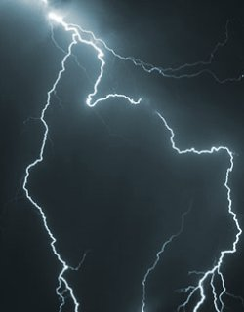
Elettromagnetismo e circuiti

Slide 2
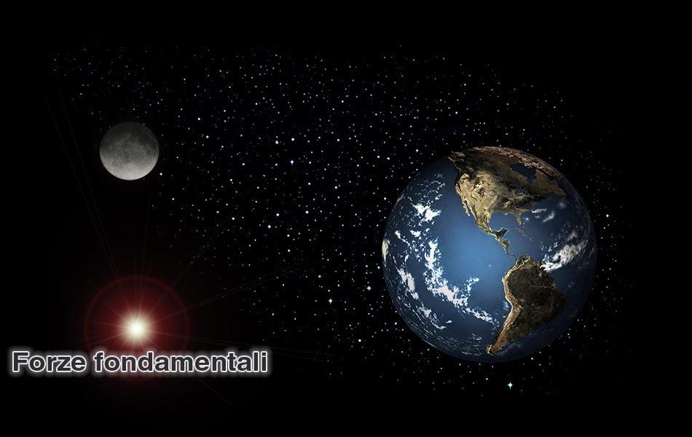
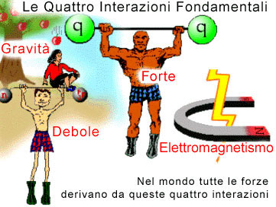
Quattro forze possono descrivere l'enorme varietà dei fenomeni nell'universo: le due forze nucleari, rispettivamente debole e forte, la forza elettromagnetica e quella gravitazionale; queste sono le forze fondamentali della natura.

Slide 3
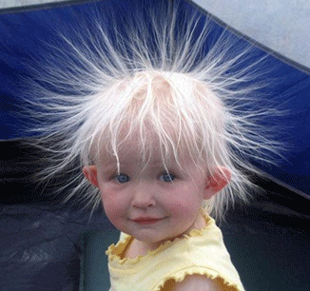
Elettromagnetismo
L'elettromagnetismo rappresenta il ramo della fisica che prende in esame interazioni elettromagnetiche tra corpi. E’ stato completamente spiegato dalle quattro equazioni di Marxwell.

Slide 4
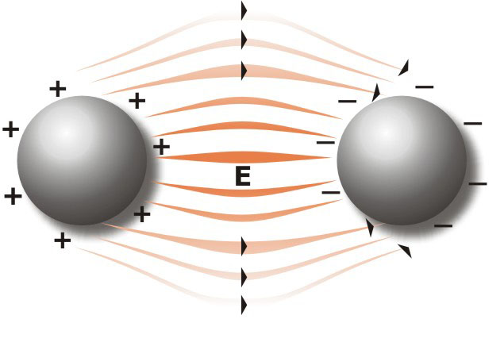
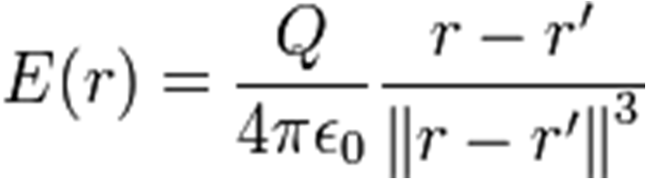
Campo elettrico
Il campo elettrico è il campo di forza generato dalle cariche elettriche.
Nel SI il campo elettrico si misura in Newton su Coulomb (N/C)
Il campo elettrico è: vettoriale,conservativo nel caso statico, può divergere o convergere in funzione del segno.

Slide 5
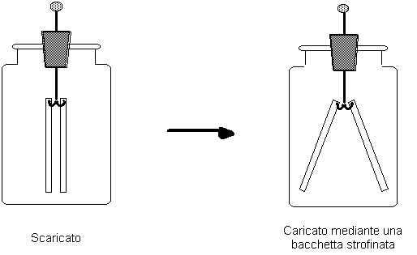
Elettroscopio e campo elettrico
Lo strumento per rilevare il campo elettrico è l’elettroscopio.
Scaricato
Caricato mediante bacchetta strofinata

Slide 6
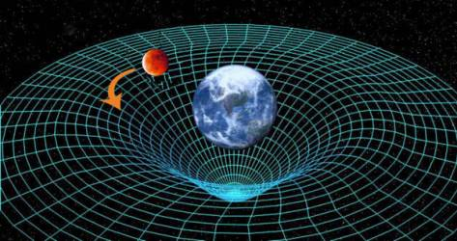
Confronto con il
campo gravitazionale
Entrambi i campi sono:
conservativi, radiali, proporzionali all’entità che li genera e decadono con il quadrato della distanza.
Se il campo gravitazionale ha solo un verso, quello elettrico va anche nell’altro verso perché ammette cariche negative.

Slide 7
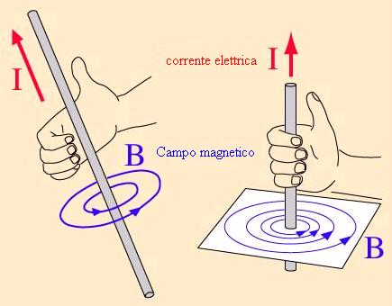
Campo magnetico
Le linee di forza del campo magnetico sono sempre chiuse, perciò il campo non è conservativo.
Il passaggio di corrente determina un campo magnetico. Le linee di forza si distribuiscono intorno al conduttore secondo la regola della mano dx.
Nel SI l’unità di misura è ampère/metro (A/m)

Slide 8
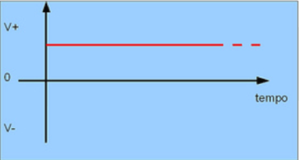
Corrente continua
Una carica messa in moto da un campo elettrico prende il nome di CORRENTE. ELETTRICA
La corrente che non varia intensità e verso si chiama CORRENTE CONTINUA; può essere rappresentata dal seguente diagramma.
E’ la corrente tipica delle batterie.

Slide 9
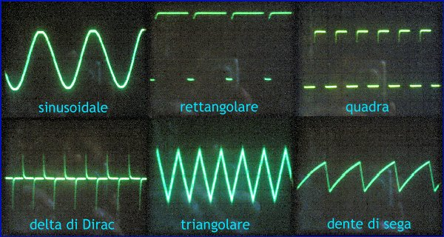
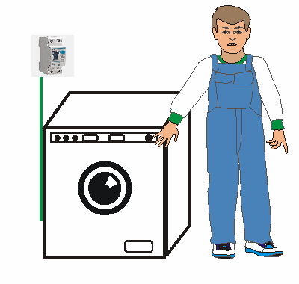
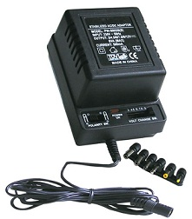
Corrente alternata
Una corrente che cambia continuamente verso e intensità viene chiamata corrente alternata e viene prodotta da particolari generatori elettrici di tipo meccanico chiamati alternatori.
La corrente alternata facilita la grande distribuzione di energia elettrica.

Slide 10
Componentistica e applicazioni

Slide 11


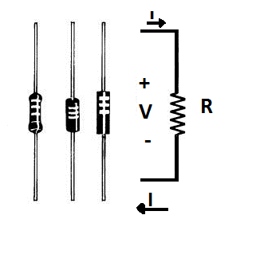

Resistenza
La resistenza elettrica è una grandezza fisica scalare che misura la tendenza di un conduttore di opporsi al passaggio di corrente elettrica quando è sottoposto ad una tensione.
La resistività ($ρ)$è l’attitudine
caratteristica di ogni materiale
ad opporsi al passaggio di
cariche elettriche.
R=$ρ∗L/A$

Slide 12

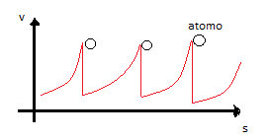
Resistenza
La caduta di potenziale ai capi di una resistenza equivale alla perdita energetica delle cariche elettriche che scorrono.
A livello molecolare rappresenta la perdita di energia cinetica delle cariche dovute all’impatto con le particelle del conduttore.
Il passaggio delle cariche viene raffigurato come un movimento costante poiché calcoliamo la velocità media.

Slide 13
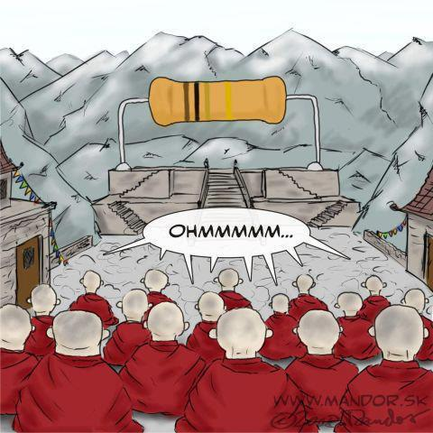

Resistenza
Attraverso la legge di Ohm si esprime la relazione di proporzionalità tra la differenza di potenziale e l’intensità di corrente
V=R$×$I

Slide 14
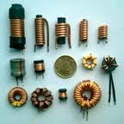
Induttore
L’induttore è un componente elettrico che ha la capacità di accumulare energia magnetica.
Questa capacità è dovuta alla presenza di spire che concatenano il campo magnetico generato al passaggio di corrente.

Slide 15
Induttore
L’induttore in genere è costituito da un’avvolgimento di n numero di spire di un materiale isolato avvolto su un materiale ferromagnetico.
L’equazione che descrive il comportamento dell’induttore è la seguente:
V = L X ∆I/∆T
L’induttore sente le variazioni di corrente e viene perciò chiamato reattanza induttiva.

Slide 16
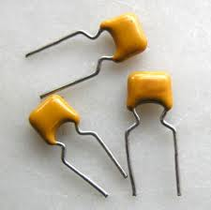
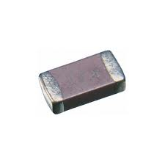
Condensatore
Il condensatore è un componente elettrico che ha la proprietà di immagazzinare energia elettrica.
La capacità elettrica del condensatore non varia e dipende solo da parametri geometrici e costruttivi.

Slide 17

Condensatore
I materiali più utilizzati per il condensatore sono la ceramica ed altri materiali anch’essi isolanti;
Ha un comportamento reattivo e per questo viene anche chiamato reattanza capacitiva.
$I=C×∆V/∆T$
È il componente duale all’induttore

Slide 18
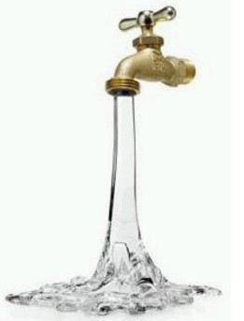
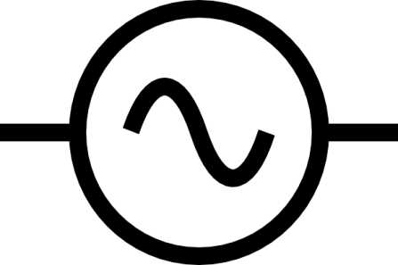

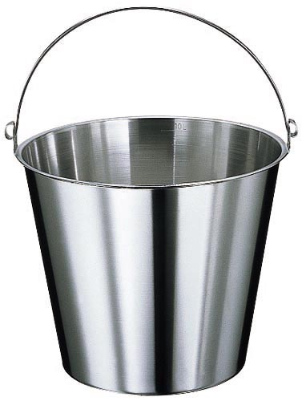
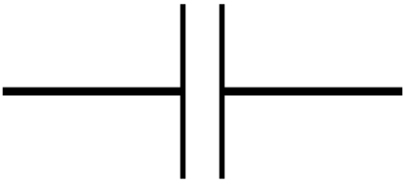
Filtraggio
In un circuito, applicando una tensione tramite una resistenza ad un condensatore notiamo che esso impiegherà un certo tempo per caricarsi, definito secondo la legge:
Tempo di carica = RC
Aumentando la frequenza del generatore di segnale c’è un punto oltre al quale il circuito non riesce a seguire l’escursione del segnale poichè il condensatore non ha sufficiente tempo per caricarsi. Questo è la base del filtraggio
Filtraggio: eliminare determinate bande di frequenza lasciando passare tutte le altre.

Slide 19

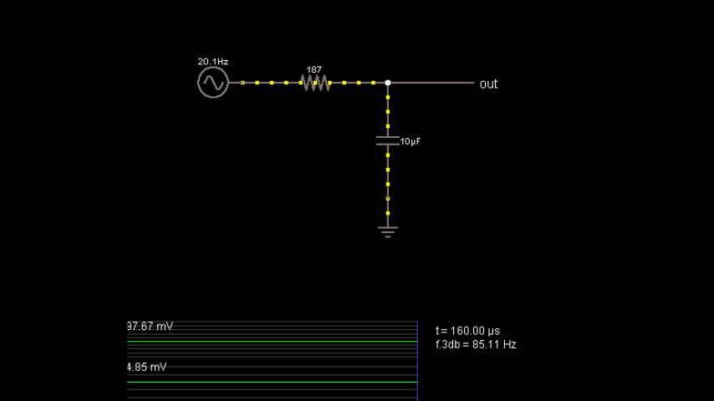
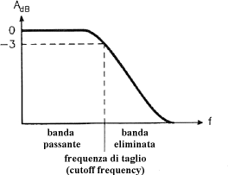

Filtro Passa Basso (RC)
A frequenze basse il condensatore riesce a caricarsi e scaricarsi: apparirà come un circuito aperto.
A frequenze alte il condensatore non riesce a caricarsi: apparirà perciò come un corto circuito.
Prendendo il segnale in uscita ai capi del condensatore, notiamo che il circuito avrà filtrato le alte frequenze permettendo il passaggio di quelle più basse.
frequenza limite o di taglio è uguale:
$$f_{t} =1/2πRC$$

Slide 20

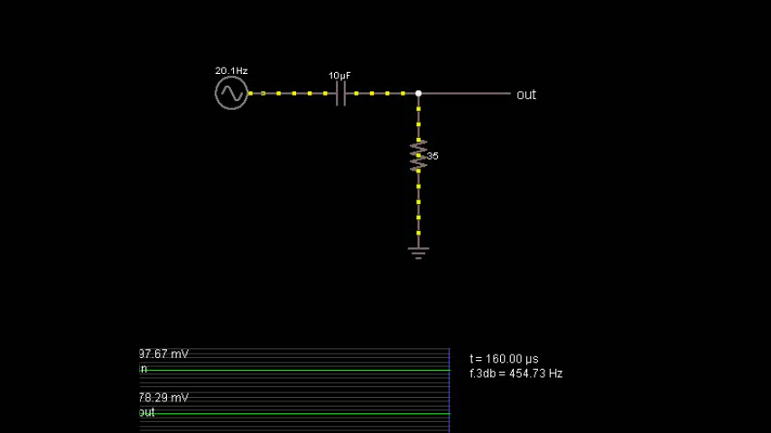
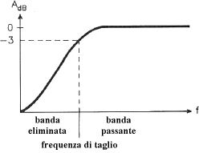
Filtro passa alto (CR)
Comportamento opposto al filtro passa basso: condensatore e resistenza hanno posizioni invertite. Infatti il condensatore a frequenze elevate non riesce a caricarsi, creando così l’effetto di un corto circuito.
Prendendo il segnale in uscita ai capi della resistenza, notiamo che il circuito avrà filtrato le frequenze basse, permettendo il passaggio di quelle più alte.
𝑓𝑡 =1/2𝜋𝑅𝐶

Slide 21
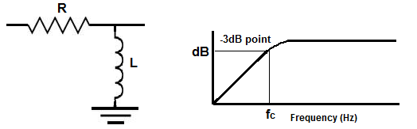
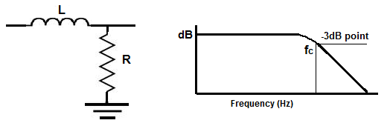
Induttore come filtro
Filtro passa alto (RL)
Induttore e condensatore sono reattanze duali, ossia permettono lo stesso processo, ma in maniera complementare.
Filtro passa basso (LR)

Slide 22
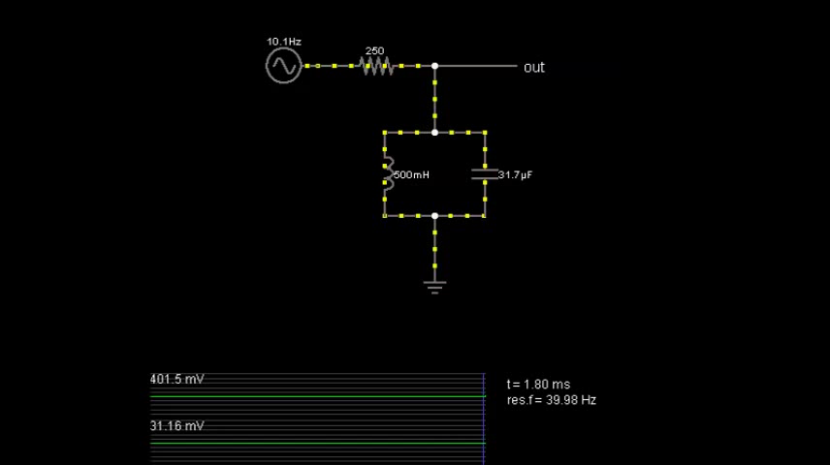
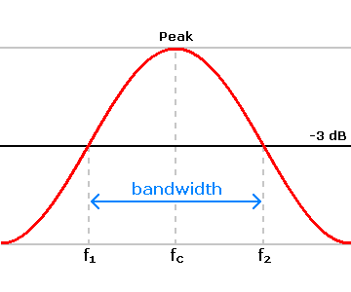

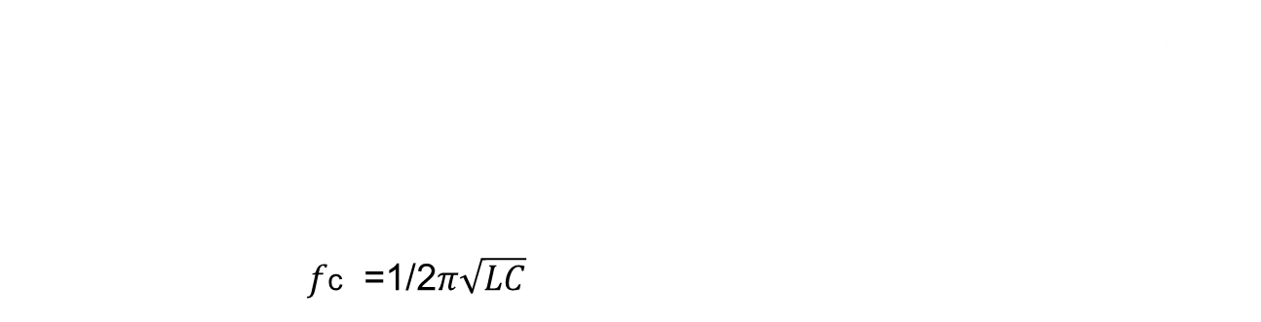
Filtro passa banda
Posti induttore e condensatore in parallelo, generiamo un nuovo circuito in grado di concentrare il filtraggio su uno specifico pacchetto di frequenze.
𝑓c =1/2𝜋$\sqrt{LC}$
F =1/2Π$\sqrt{LC}$

Slide 23
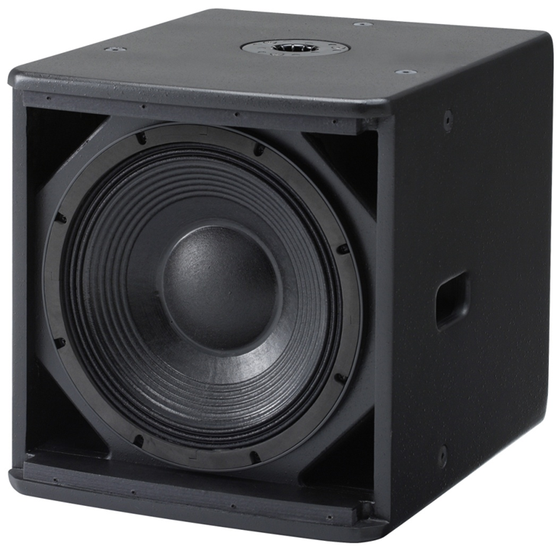
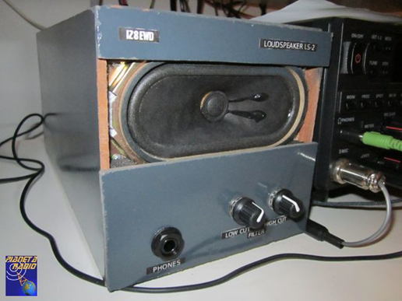
Applicazione dei filtri

Slide 24
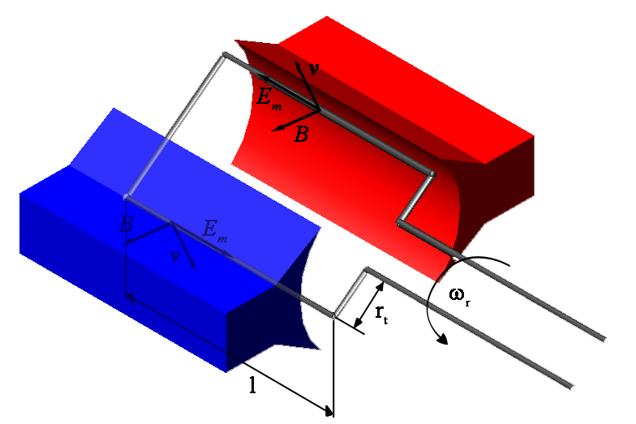
Motori e Trasformatori
La legge di Faraday descrive le basi del funzionamento dei motori elettrici , alternatori , generatori elettrici e trasformatori.
Essa sancisce che : Dato un campo magnetico e un lavoro meccanico si può produrre energia elettrica.

Slide 25
Trasformatore
Il trasformatore è composto da un nucleo detto core, e da due o più avvolgimenti solenoidali : uno primario al quale viene fornita energia e uno o più secondari , dal quale viene prelevata.
La tensione è proporzionale al rapporto di spire dei due avvolgimenti.
Bisogna anche tener conto di tutte le perdite energetiche dovute alle imperfezioni dei materiali e tutti i fenomeni parassiti (correnti di Foucault, effetto Joule…)

Slide 26
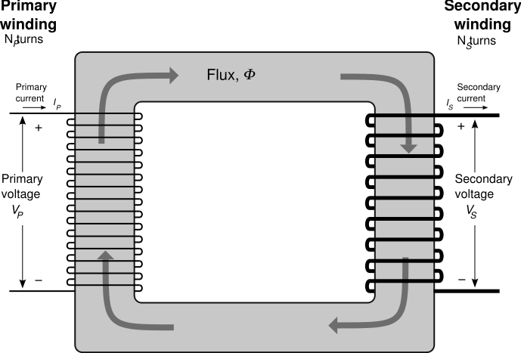

Slide 27
Motore Elettrico
Grazie allo stesso principio la trasformazione può essere anche inversa.
Infatti la potenza in entrata è elettrica mentre quella in uscita è meccanica.
Esso è formato da una parte fissa detto statore e da una mobile detta rotore, entrambi costituiti da un avvolgimento.

Slide 28
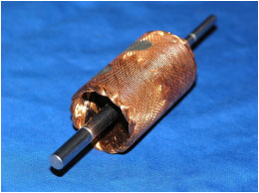
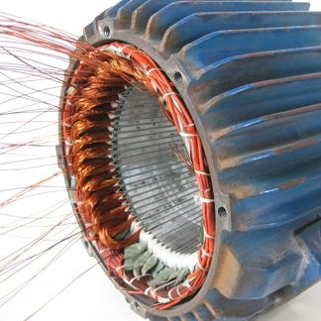
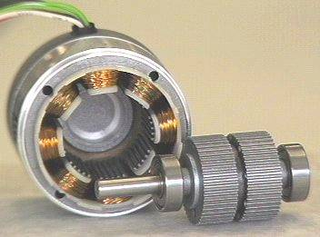
rotore
statore

Slide 29
Motore in CC e CA
I motori in corrente alternata (CA) sono i più frequenti e costruttivamente più semplici e sviluppano maggiori potenze.
I motori in continua (CC) sono quei motori dove l’unica fonte di energia a disposizione è la batteria e hanno dimensioni ridotte.

Slide 30
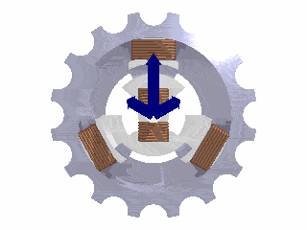
Motore
Trifasico
È caratterizzato da uno sfasamento degli avvolgimenti statorici di 120°per generare un campo rotante.
Il rotore è composto da un pesante avvolgimento in corto circuito a cui si concatena il campo magnetico e genera una f.e.m opposta a quella dello statore

Slide 31
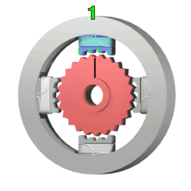
Motore passo - passo
Questo tipo di motore è il migliore per tutte quelle applicazioni a corrente continua che richiedono precisione e piccoli spostamenti. Generalmente è composto da piu elettromagneti che elettrizzati mettono in moto l’albero motore per compiere sequenze di spostamenti piccoli e brevi.

Slide 32
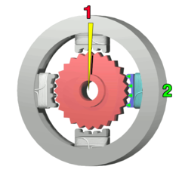
Motore passo - passo
Questo tipo di motore è il migliore per tutte quelle applicazioni a corrente continua che richiedono precisione e piccoli spostamenti. Generalmente è composto da più elettromagneti che elettrizzati mettono in moto l’albero per compiere sequenze di spostamenti piccoli e brevi.

Slide 33
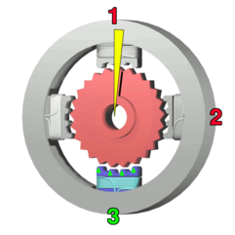
Motore passo - passo
Questo tipo di motore è il migliore per tutte quelle applicazioni a corrente continua che richiedono precisione e piccoli spostamenti. Generalmente è composto da più elettromagneti che elettrizzati mettono in moto l’albero per compiere sequenze di spostamenti piccoli e brevi.

Slide 34
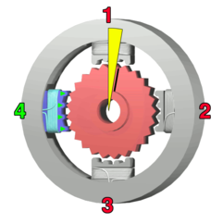
Motore passo - passo
Questo tipo di motore è il migliore per tutte quelle applicazioni a corrente continua che richiedono precisione e piccoli spostamenti. Generalmente è composto da più elettromagneti che elettrizzati mettono in moto l’albero per compiere sequenze di spostamenti piccoli e brevi.

Slide 35
Semiconduttori e diodi

Slide 36
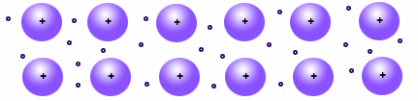
Conduttori e isolanti
Un conduttore è un elemento fisico in cui gli elettroni nell’orbitale di conduzione si muovono liberi, per cui è in grado di far scorrere una corrente elettrica al suo interno con facilità. Hanno quindi bassa resistività.
Un isolante, invece, è un elemento con bassa conducibilità perché gli elettroni hanno bisogno di molta energia per arrivare alla banda di conduzione.

Slide 37
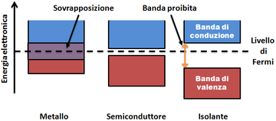
Che cosa è un semiconduttore?
Un semiconduttore è un elemento con resistività intermedia tra i conduttori e gli isolanti. La banda di valenza è abbastanza vicina alla banda di conduzione e per superare il band-gap basta fornire una piccola quantità di energia o modificare la struttura dell’elemento.

Slide 38
Comportamento anomalo
Nel 1883 Faraday scoprì un’anomalia nel comportamento dei semiconduttori: la loro resistività diminuisce all’aumentare della temperatura al contrario dei conduttori.
Perché?
L’energia termica permette agli elettroni di legame di liberarsi e passare nella banda di conduzione.
Resistività
semiconduttore
conduttore
temperatura

Slide 39
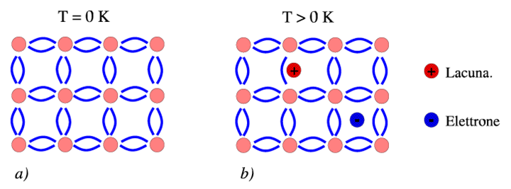
Conduzione nei SC
Nei semiconduttori i portatori di carica sono due: gli elettroni (carica negativa) e le lacune (carica positiva).

Slide 40
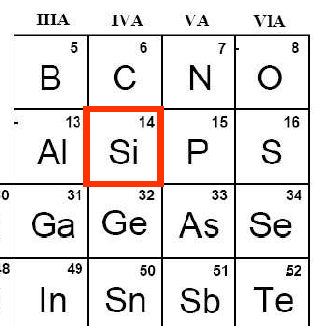
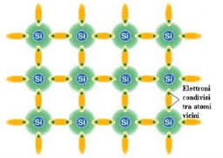
Cos’è il drogaggio?
Il drogaggio è una tecnica che permette di liberare alcuni elettroni o di creare lacune senza fornire energia, ma inserendo nel reticolo del silicio degli atomi di elementi pentavalenti o trivalenti. Normalmente, infatti, nella struttura cristallina dei semiconduttori (tetravalenti) non ci sono elettroni liberi.

Slide 41
Drogaggio di tipo n
Per avere un elettrone libero dal reticolo del silicio si può impiantare un atomo di un elemento con 5 elettroni nell’ultimo livello energetico, come il fosforo (P).
Il fosforo farà 4 legami covalenti con 4 atomi di silicio e lascerà il quinto elettrone libero.
Per ogni atomo di P impiantato si ottiene un portatore di carica negativa.

Slide 42
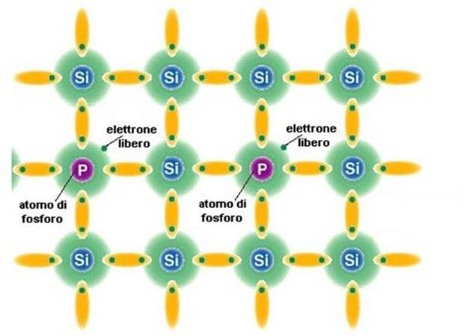
Drogaggio di tipo n

Slide 43
Drogaggio di tipo p
Per avere, invece, una lacuna nel reticolo si può impiantare un elemento con 3 elettroni nell’ultimo livello energetico, come il boro (B).
Il boro può formare solo 3 legami covalenti con il silicio → si forma una lacuna.
Per ogni atomo di B impiantato si ottiene un portatore di carica positiva.

Slide 44

Drogaggio di tipo p

Slide 45
Giunzione p-n
Ponendo a contatto un Si di tipo p e una di tipo n gli elettroni della lamina di tipo n si sposteranno per andare a riempire le lacune della zona di tipo p e viceversa → si verificherà il fenomeno della diffusione.
Nel punto di giunzione si crea, quando termina il flusso di cariche, una regione di svuotamento, ovvero una barriera isolante, perché elettroni e lacune si sono rimescolati.
Lungo la regione di svuotamento si crea un campo elettrico dovuto alla presenza di cariche - (la zona p è l’anodo) e cariche +(la zona n è il catodo).

Slide 46

Giunzione p-n

Slide 47

Polarizzazione diretta
Applicando una differenza di potenziale, gli elettroni entrano nella zona n e annichiliscono le cariche positive nella regione di svuotamento. Per bilanciare, un elettrone viene spinto via dalla zona p. Si crea così un flusso di elettroni (e in senso opposto di lacune) che elimina la regione di svuotamento. La giunzione diventa conduttrice.

Slide 48
Polarizzazione inversa
Gli elettroni entrano nella zona p e riempiono le lacune, mentre il polo positivo della batteria spinge gli elettroni ad uscire dalla zona n → si allarga la regione di svuotamento fino a rendere la giunzione totalmente isolante.

Slide 49

Il diodo
Il componente elettronico che si ottiene dalla giunzione p-n è un diodo, il cui simbolo circuitale è
La caratteristica del diodo è che lascia passare la corrente in un solo verso, a differenza di un filo.

Slide 50



I Transistor
Il transistor è un dispositivo a semiconduttore, generalmente silicio, inventato nel 1948 da William Shockley nei Bell Laboratories.

Slide 51
Tra le varie tipologie di transistor che sono stati prodotti, noi ne abbiamo trattati due tipi:
Transistor a giunzione bipolare:
- Struttura fisica
- Transistor come amplificatore
Transistor ad effetto di campo:
- Struttura fisica
- Transistor come interruttore

Slide 52



Transistor BJT
Viene utilizzato come amplificatore o come interruttore (switcher)
Notes:
Il transistor BJT è un dispositivo a semiconduttore composto da tre sezioni a diverso drogaggio. Esistono due tipi di BJT: NPN e PNP

Slide 53

I transistor ad effetto di campo
Il MOSFET è un transistor formato da tre contatti principali, source, gate e drain, in cui il gate risulta isolato dal substrato da uno strato di ossido.
Notes:
È un transistor che sfrutta il campo elettrico che si viene a creare tra il contatto di gate e il substrato. Anche in questo caso, come nei BJT, esistono due tipologie : a substrato p e a substrato n

Slide 54
Il MOSFET, come il BJT, può essere utilizzato come interruttore. Per attivarlo bisogna applicare una tensione (positiva nel transistor a canale n) tra gate e source che induce un inversione di portatori maggioritari nel substrato subito al di sotto del contatto gate. In questo modo si crea un canale di conduzione tra source e drain. In questo caso il Mosfet è in conduzione.

Slide 55

Le porte logiche
Applicazione principale dei transistor Mosfet. Le porte logiche sono i mattoni fondamentali dei circuiti logici. Sono in grado di implementare particolari operazioni logiche dell'algebra booleana.

Slide 56

Porte Logiche CMOS
INVERTER
A | Q
0 | 1
1 | 0
A
Q
Notes:
Due tipi di transistor a canale n e a canale p che implementano la funzione logica

Slide 57
AND
OR
INVERTER
se X=0 allora X’=1
se X=1 allora X’=0
X
X’
A
B
se A=1 E B=1 allora C=1
altrimenti C = 0=0
C=A·B
A
B
se A=1 O B=1 allora C=1
altrimenti C=0
C=A+B
Notes:
È vero se…

Slide 58
Con queste porte logiche è possibile realizzare tutti i tipi possibili di circuiti digitali, che sono di due tipi:
Circuiti combinatori → le uscite dipendono esclusivamente dalle entrate, quindi questi circuiti non hanno memoria.
Circuiti sequenziali → le uscite dipendono dalle entrate e da ciò che già c'è nel circuito, avendone memoria.

Slide 59
''Ci sono solamente 10 tipi di persone nel mondo: chi comprende il sistema binario e chi no''

Slide 60
Grazie per l’attenzione!!!
Soukaina Ait Said
Luca Cecchini
Chiara Coletti
Leonardo De Luca
Ludovico Gregori
Simon Kanka
Andrea Mariani
Serena Mihali
Valentina Persichetti
Marco Romani
Agnese Spitoni
Federico Valdrè

